Slide 1

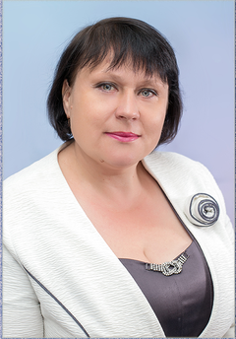

ПОРТФОЛИО воспитателя
Бездольной Светланы Викторовны – участника муниципального этапа республиканского конкурса
«Педагог года Калмыкии – 2021»
Воспитатель муниципального казенного дошкольного образовательного учреждения
Детский сад «Тополёк»

Slide 2


Мое кредо:
Во всем мне хочется дойти до самой сути.
В работе, в поисках пути, в сердечной смуте.
До сущности протекших дней, до их причины,
До оснований, до корней, до сердцевины.

Slide 3

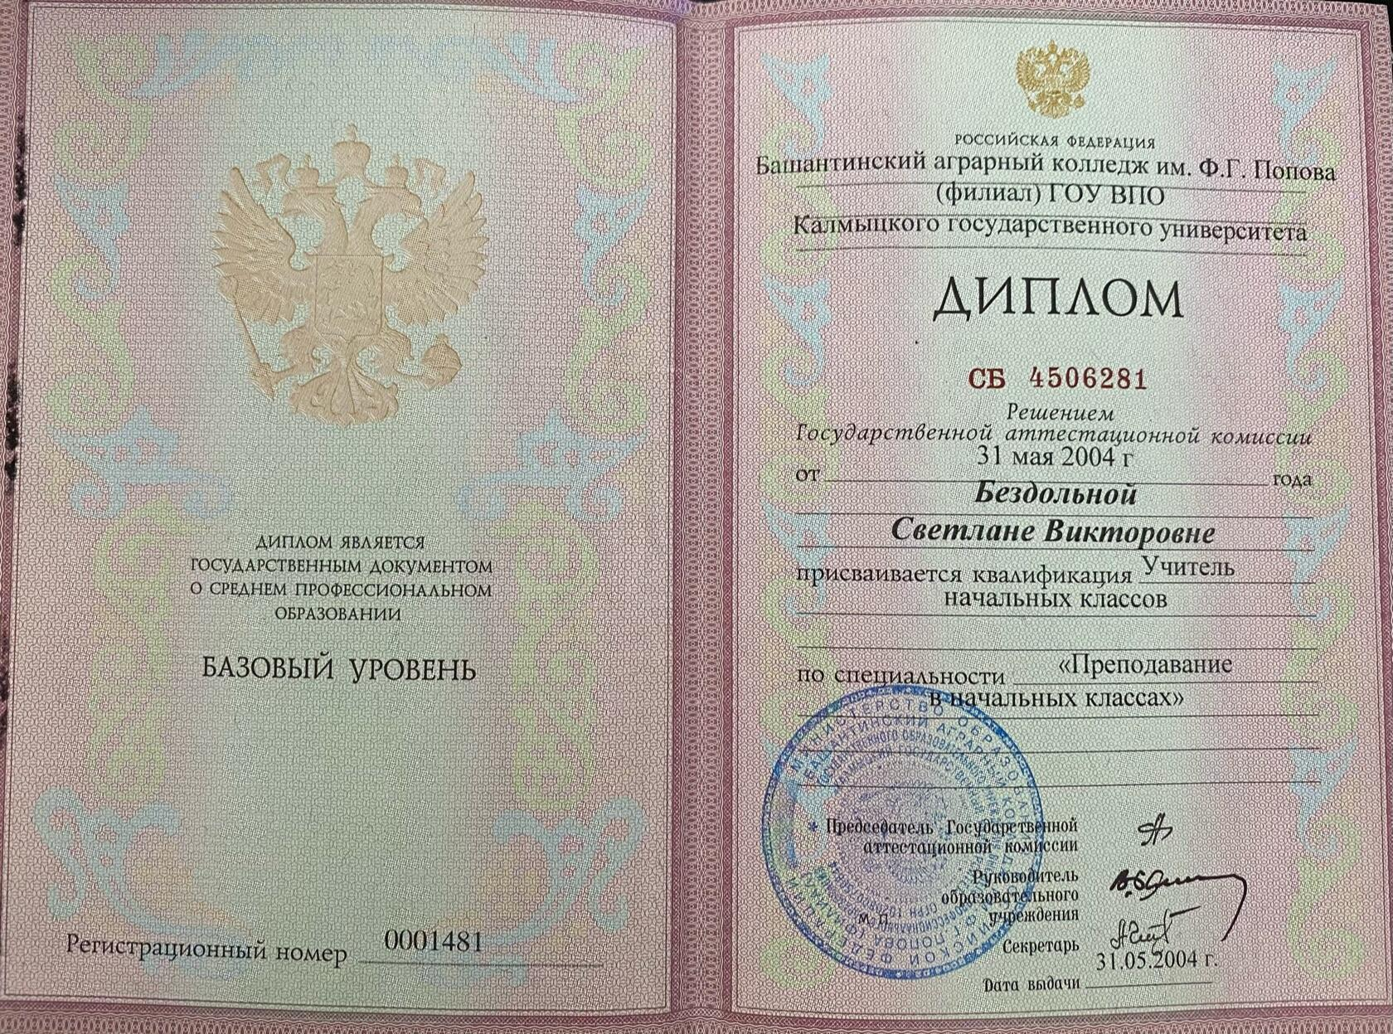
Образование: высшее педагогическое
Башантинский аграрный колледж им.Ф.Г.Попова (филиал) Калмыцкого государственного университета
Специальность: Преподавание в начальных классах
Квалификация: Учитель начальных классов

Slide 4
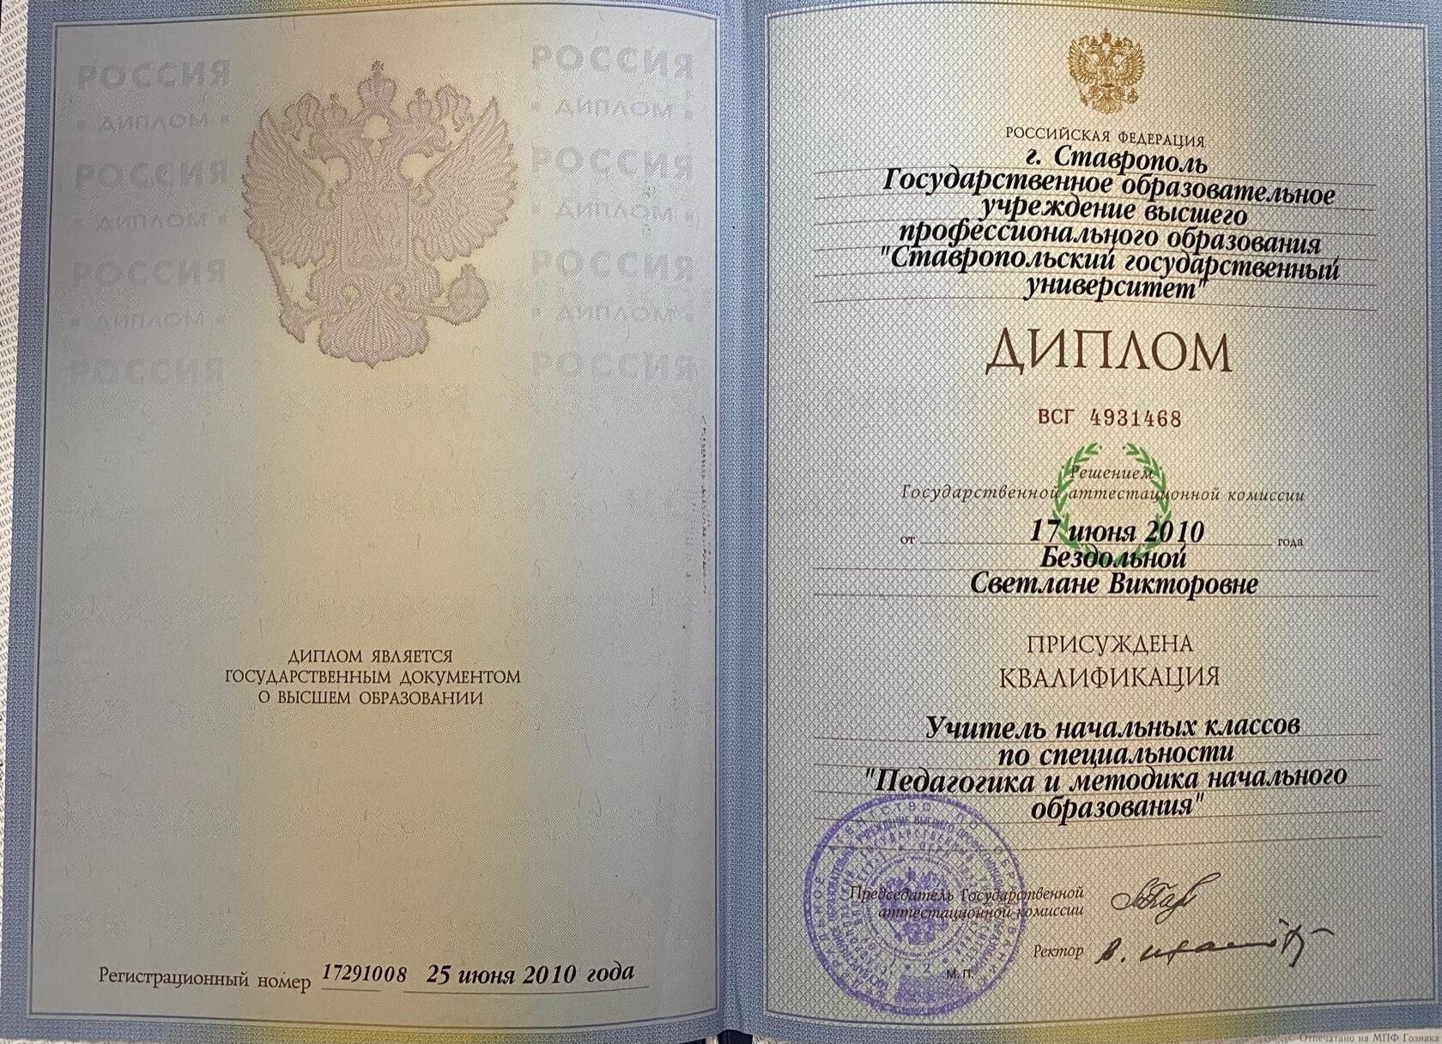
Образование: ГОУ ВПО «Ставропольский государственный университет»
Специальность: Педагогика и методика начального образования
Квалификация: Учитель начальных классов

Slide 5
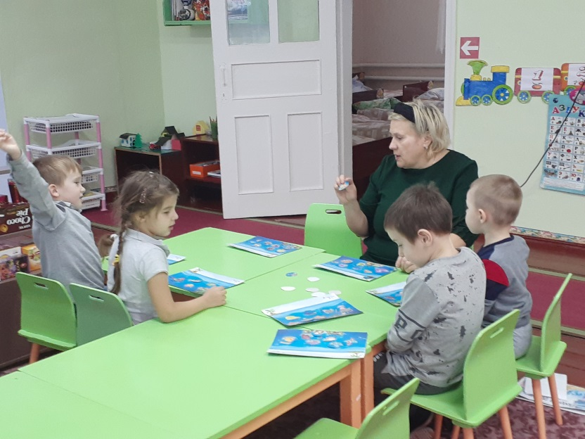
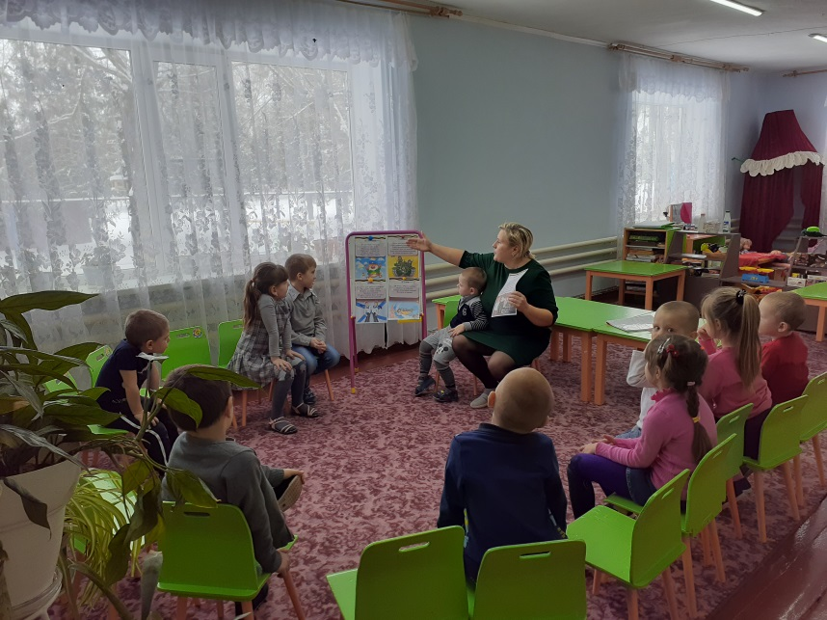
Квалификационная категория: 2КК
Общий стаж работы: 24
Стаж работы по специальности: 20

Slide 6

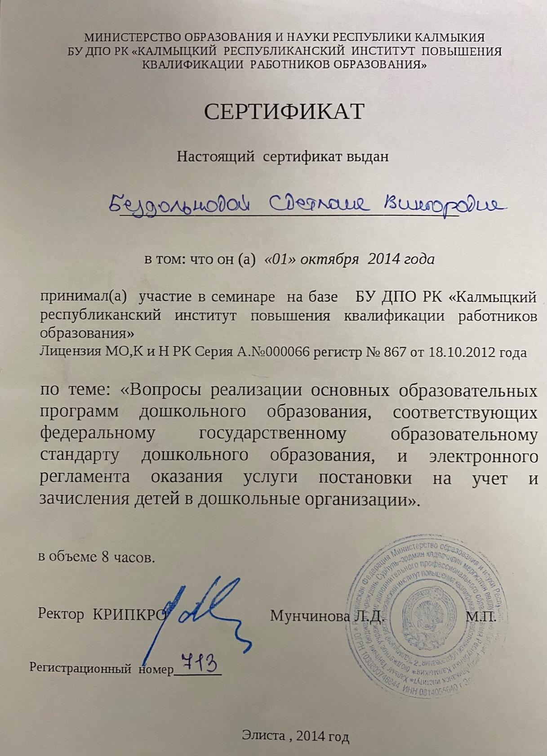
Повышение квалификации:
1 октября 2014 года – «Вопросы реализации основных образовательных программ дошкольного образования, соответствующих федеральному государственному образовательному стандарту дошкольного образования, и электронного регламента оказания услуги постановки на учет и зачисления детей в дошкольные организации»

Slide 7
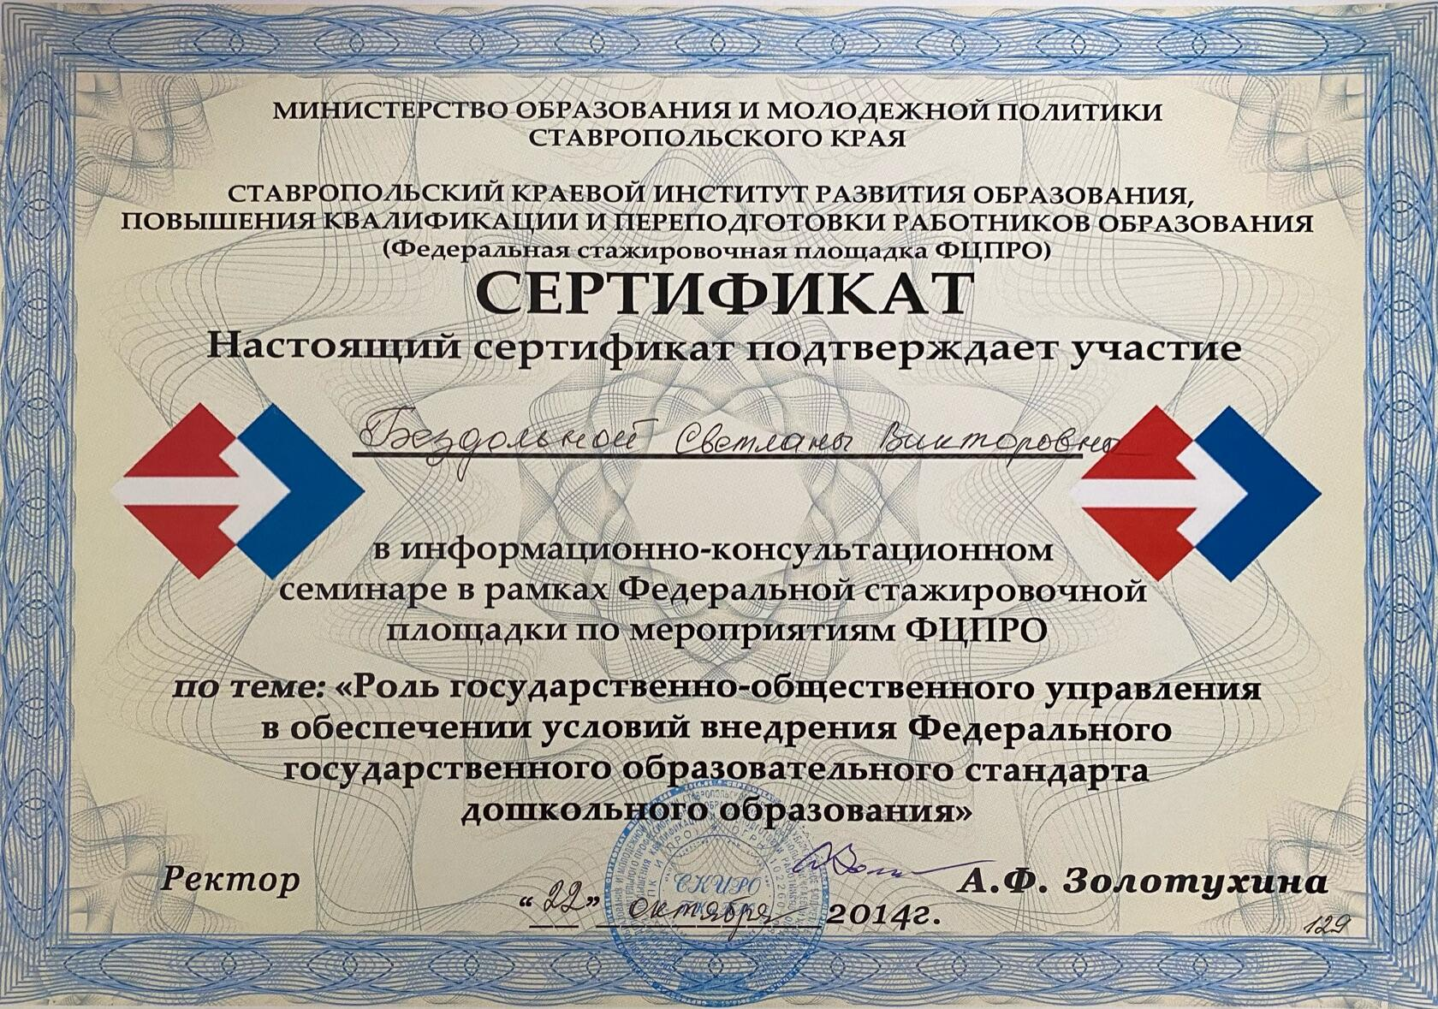
22 октября 2014 года – «Роль государственно-общественного управления в обеспечении условий внедрения Федерального государственного образовательного стандарта дошкольного образования», Ставропольский краевой институт развития образования, повышение квалификации и переподготовки работников образования (Федеральная стажировочная площадка ФЦПРО)

Slide 8
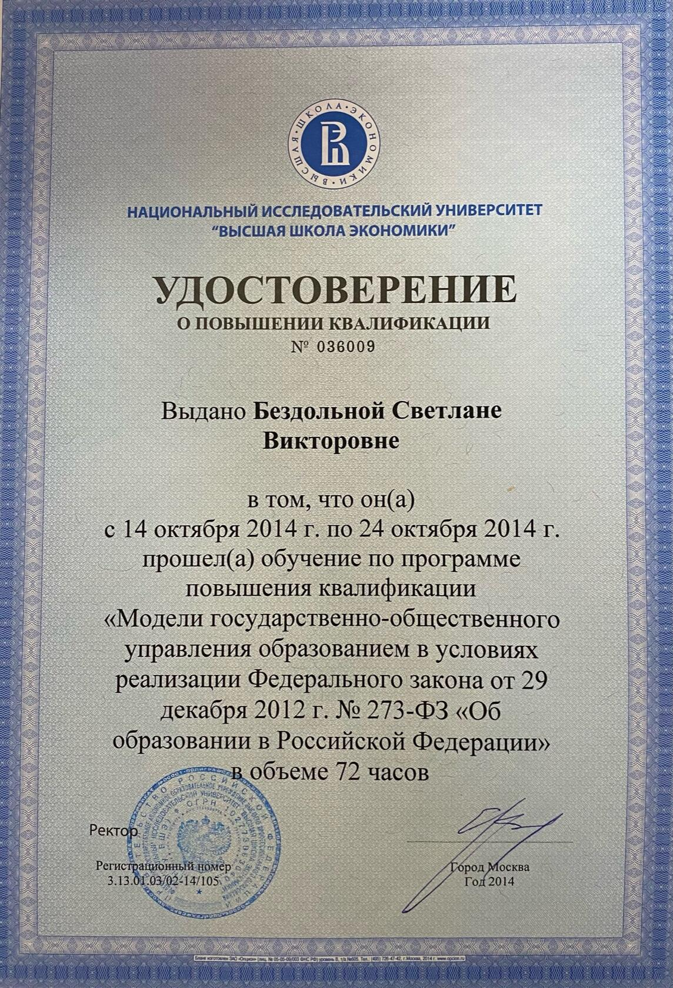
С 14 октября по 24 октября 2014 г. – «Модели государственно-общественного управления образованием в условиях реализации ФЗ от 29 декабря 2012г. №273-ФЗ «Об образовании в Российской Федерации», НИИ «Высшая школа экономики»

Slide 9
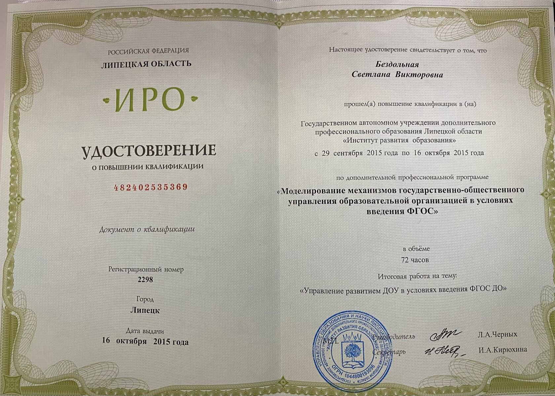
С 29 сентября 2015 по 16 октября 2015 года – «Моделирование механизмов государственно-общественного управления образовательной организацией в условиях введения ФГОС», ГАУ ДПО Липецкой области «Институт развития образования»

Slide 10
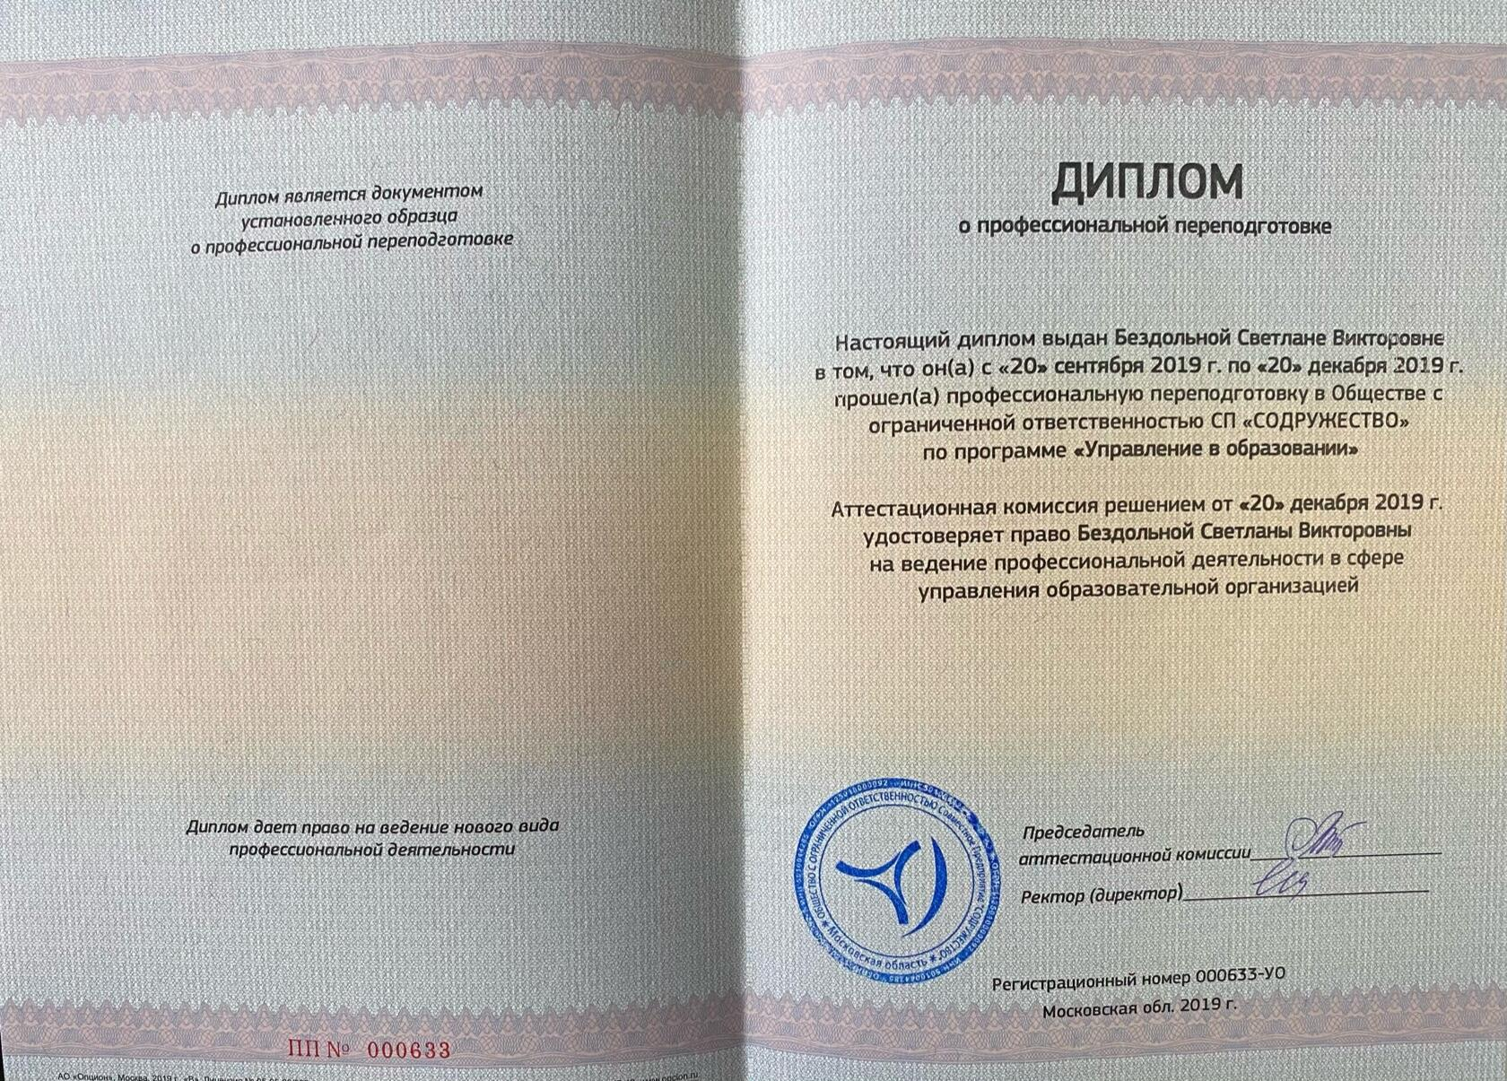
С 20 сентября 2019г. По 20 декабря 2019г. – «Управление в образовании», ООО СП «Содружество»

Slide 11

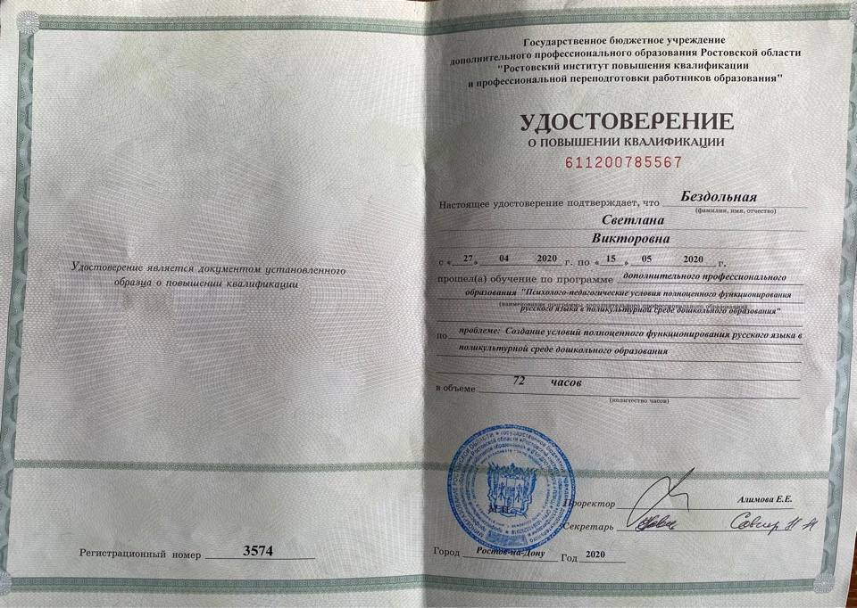
C 27 апреля 2020г. по 15 мая 2020г. – «Психолого-педагогические условия полноценного функционирования русского языка в поликультурной среде дошкольного образования», ГБУ ДПО РО «Ростовский институт повышения квалификации и профессиональной переподготовки работников образования»

Slide 12
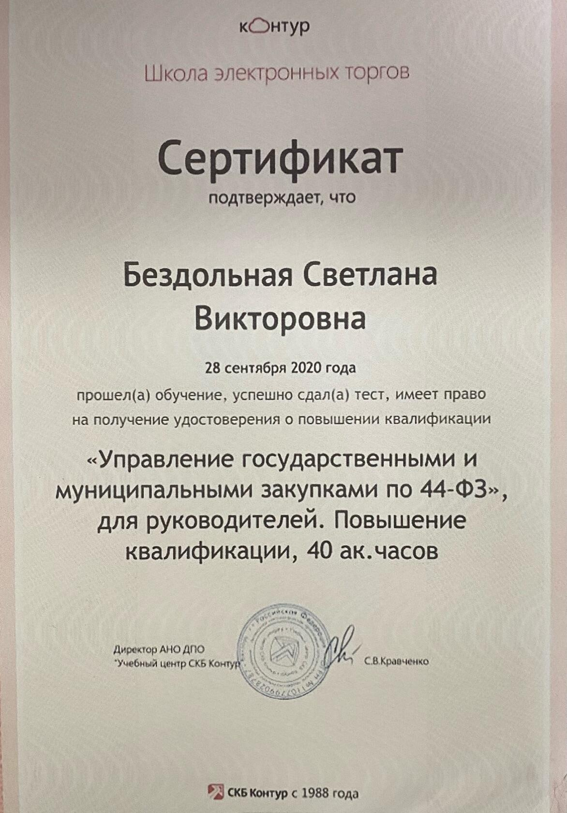
28 сентября 2020 года – «Управление государственными и муниципальными закупками по 44-ФЗ», Школа электронных торгов

Slide 13
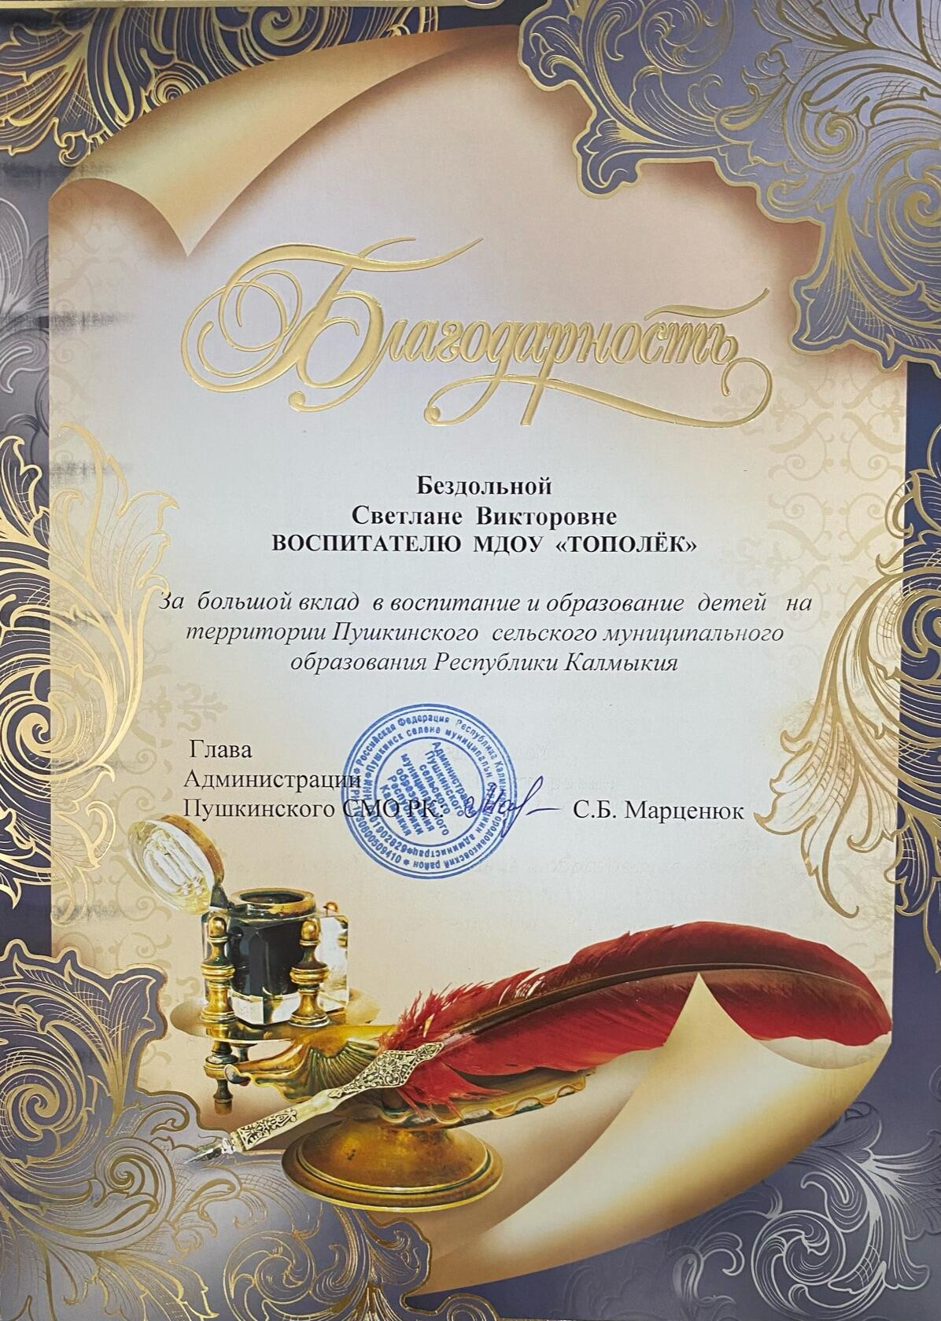

Профессиональные достижения и благодарности

Slide 14

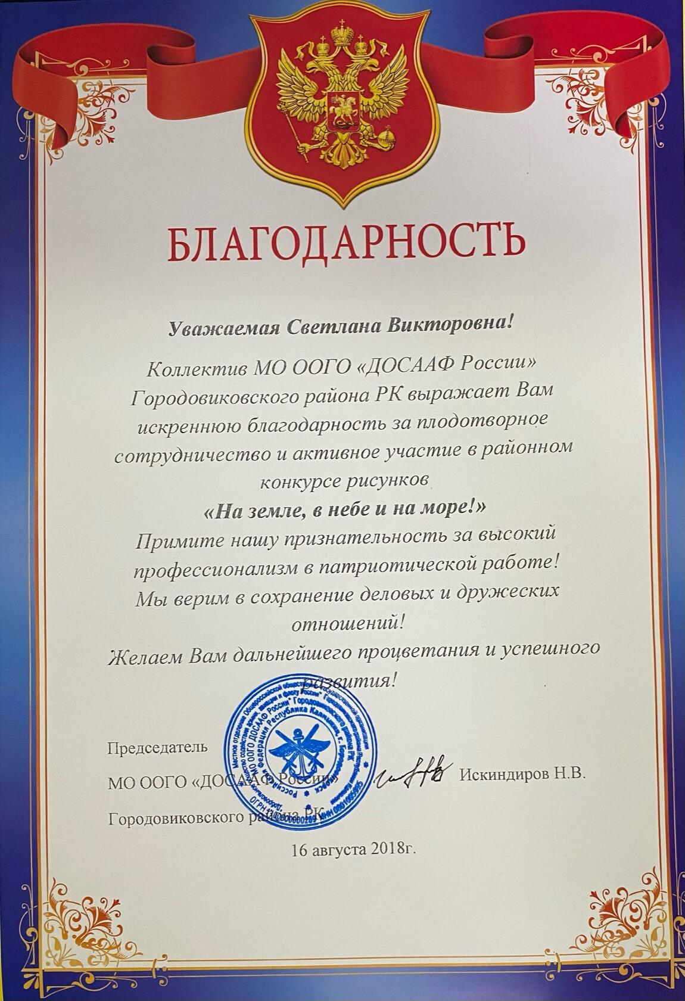
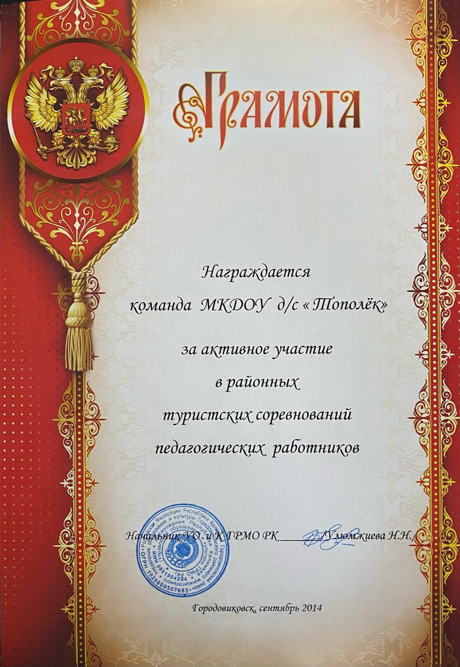
Профессиональные достижения и благодарности

Slide 15

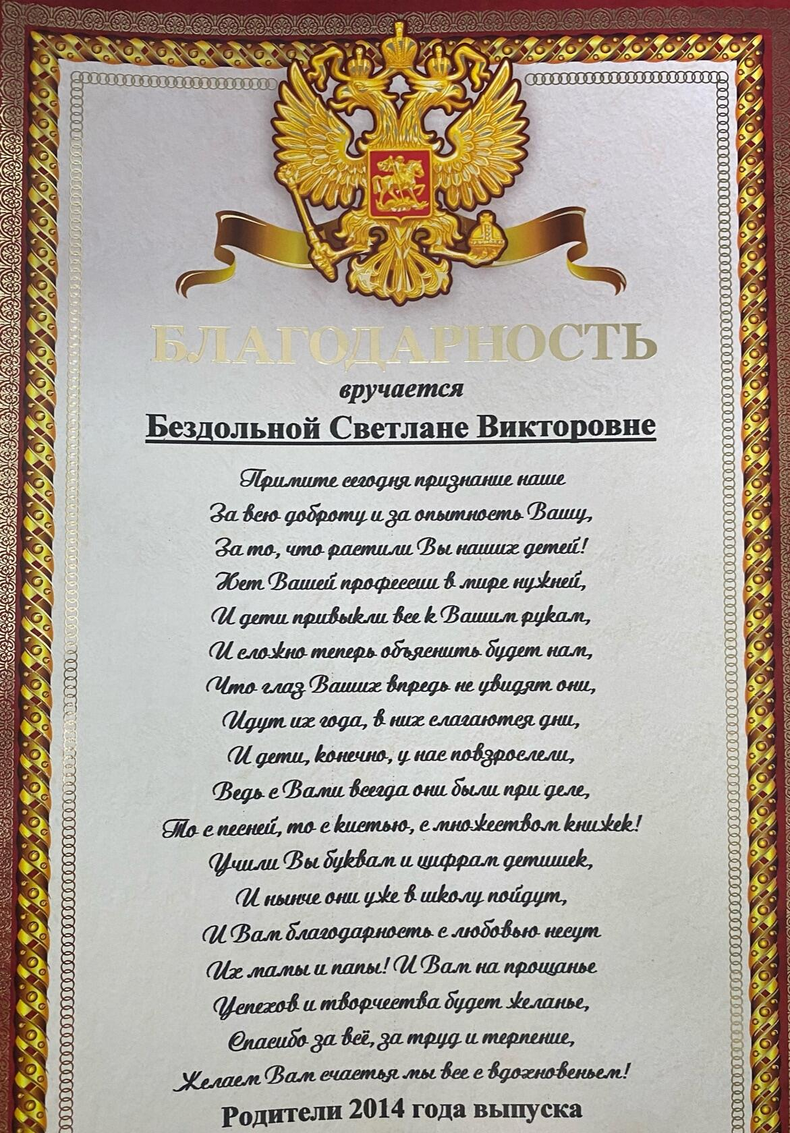
Профессиональные достижения и благодарности

Slide 16

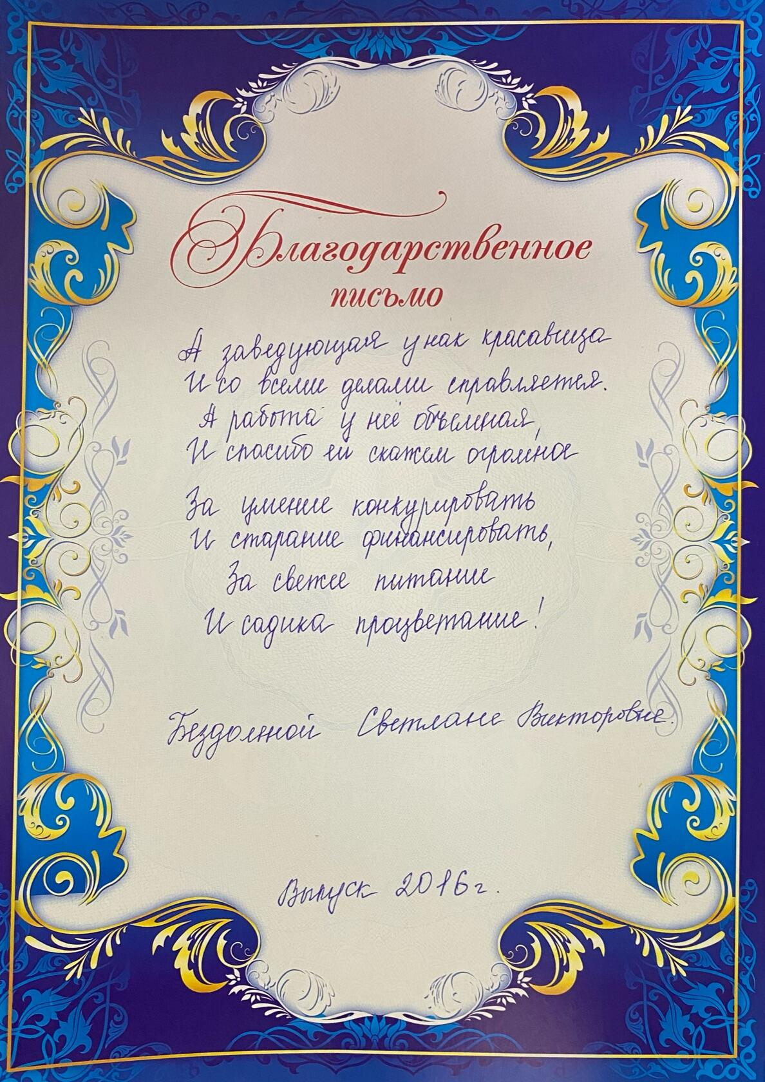
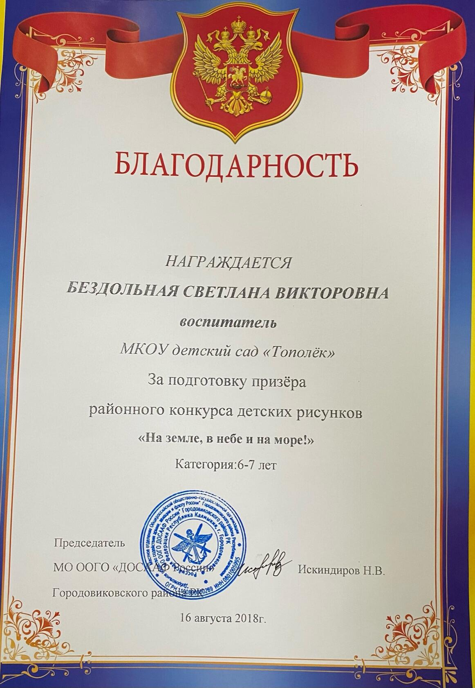
Профессиональные достижения и благодарности

Slide 17
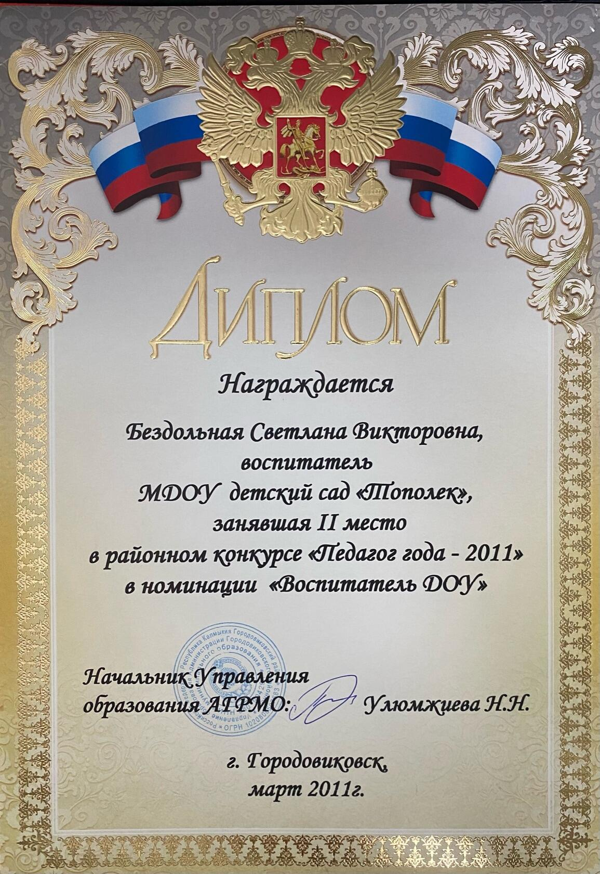

Профессиональные достижения и благодарности

Slide 18
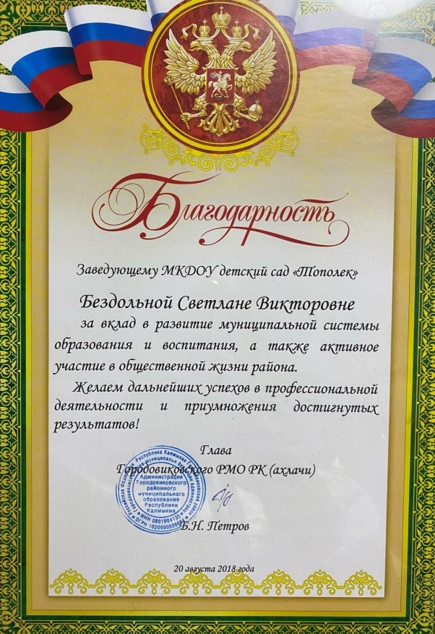
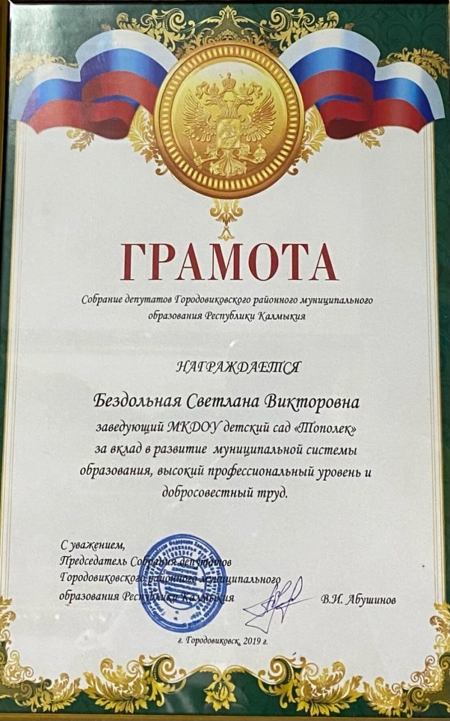
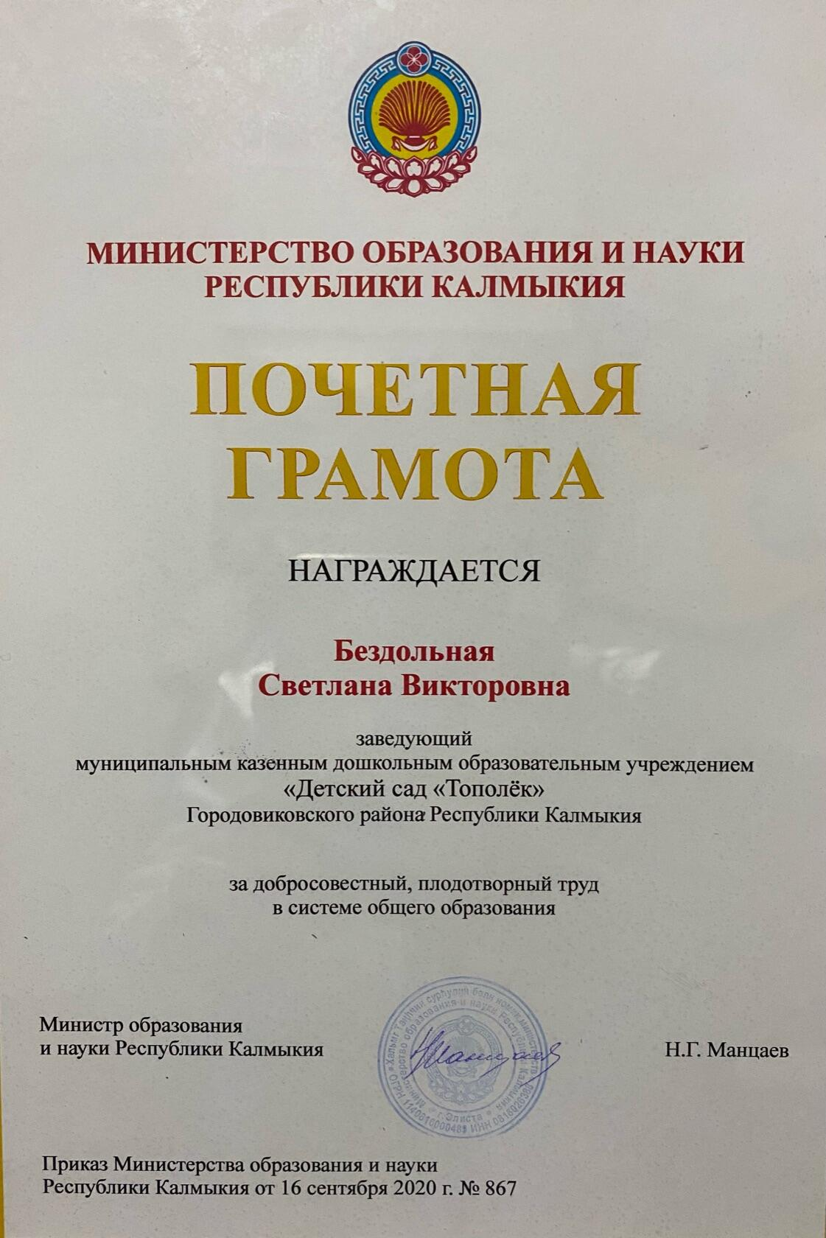
Профессиональные достижения и благодарности

Slide 19

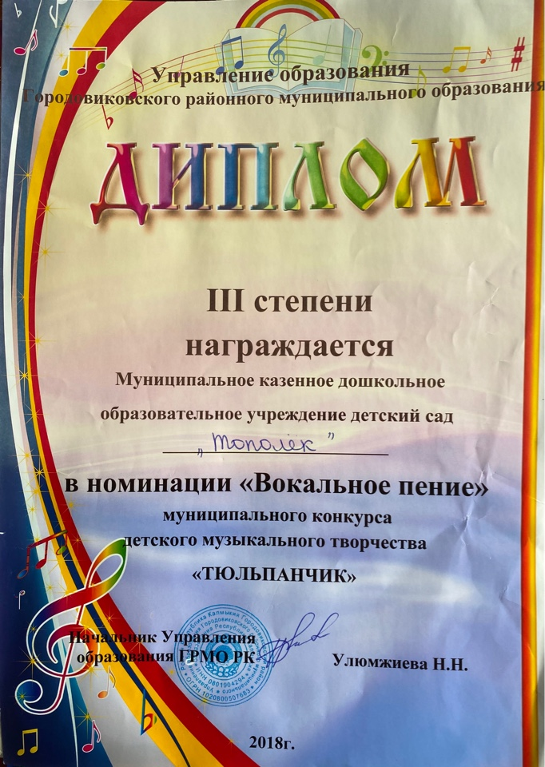
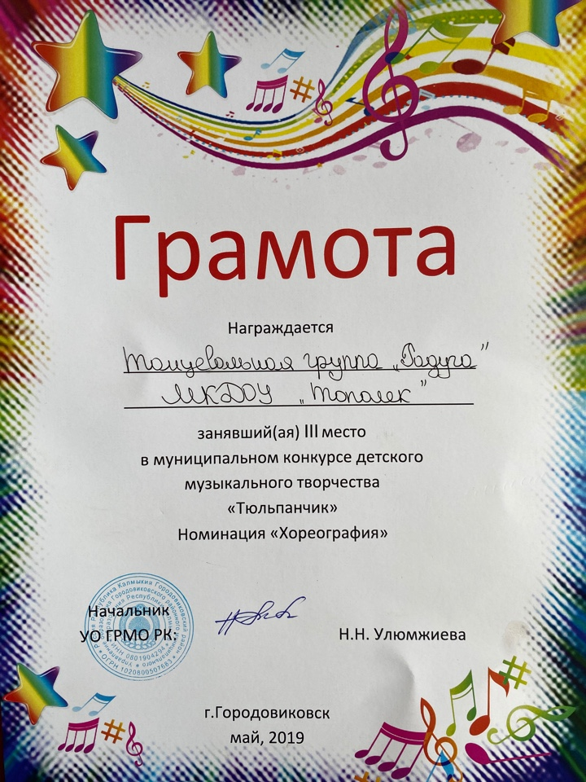
Достижения воспитанников

Slide 20



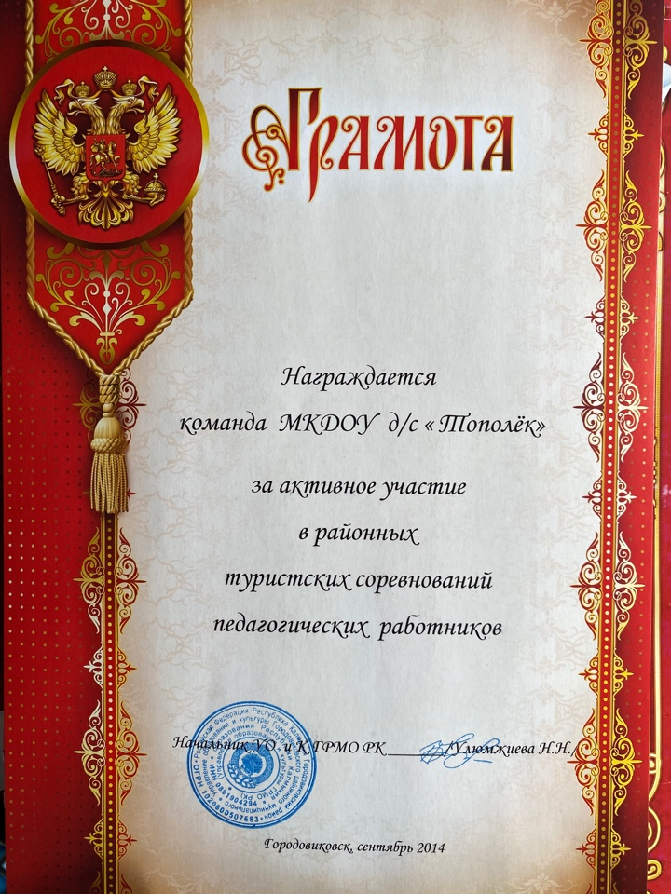
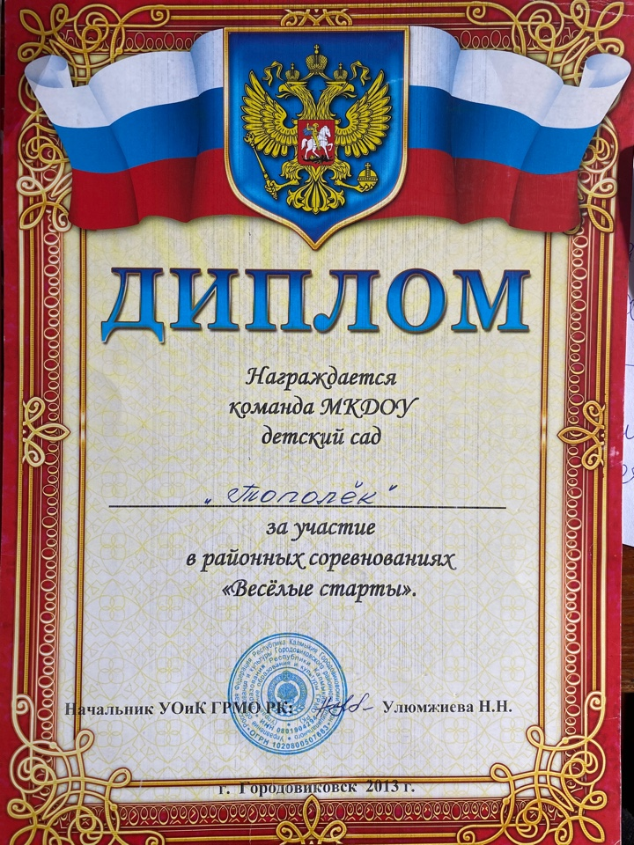

Slide 21

Темы самообразования:
«Совершенствование системы управления образовательным процессом» – 2015-2018;
«Инновационные технологии в ДОУ» – 2018-2021.
«Игра, как сущность деятельности детей» – 2012-2014 год;

Slide 22

Методические разработки:
Рабочая программа совместной деятельности педагогов с детьми 2-4 года младшей разновозрастной группы в соответствии с ФГОС ДО;
Рабочая программа совместной деятельности педагогов с детьми 4-7 лет разновозрастной группы в соответствии с ФГОС ДО;
Рабочая программа совместной деятельности педагогов с детьми 3-5 лет разновозрастной группы в соответствии с ФГОС ДО;
Рабочая программа совместной деятельности педагогов с детьми 5-7 лет разновозрастной группы в соответствии с ФГОС ДО;
Проект «Эколята-дошколята» - старшая группа;
Проект «23 февраля – День Защитника Отечества»;
Проект «Что такое Новый год?».

